Slide 1

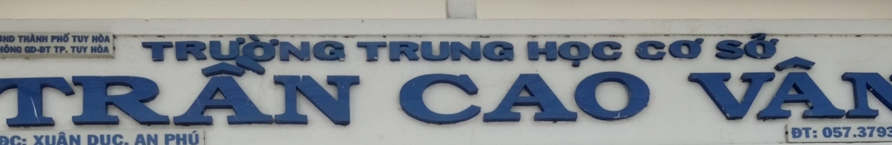
PHÂN MÔN: ĐỊA LÍ 9
Năm học: 2024 - 2025

Slide 2
TRÒ CHƠI AI TINH MẮT HƠN

Slide 3
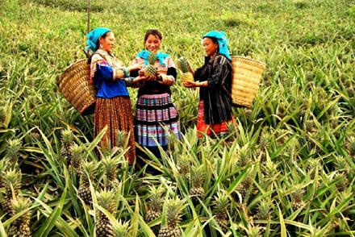
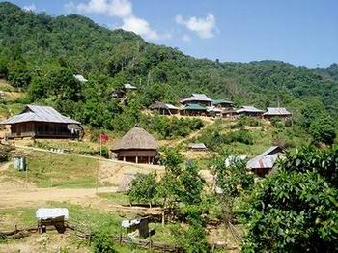
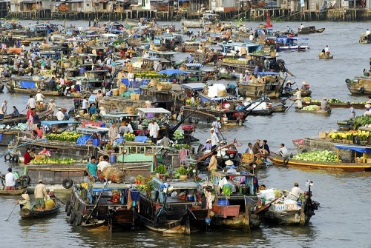
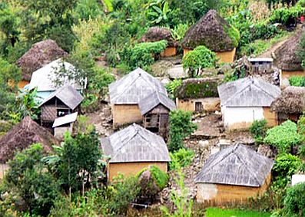
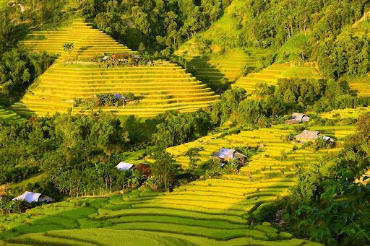
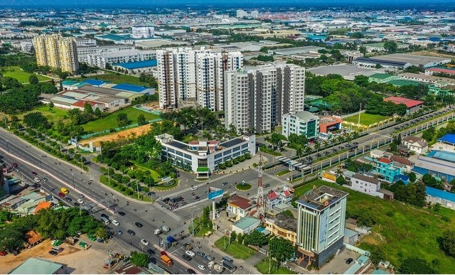

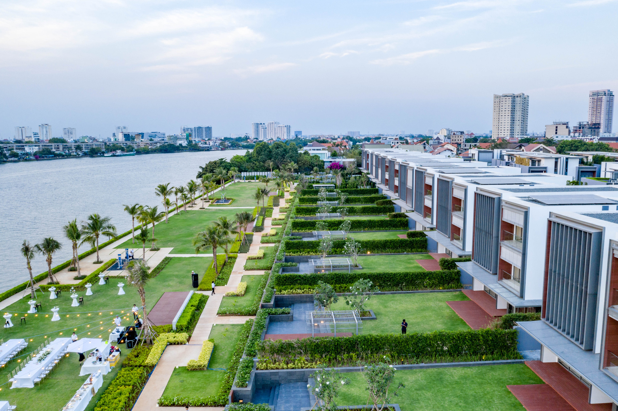
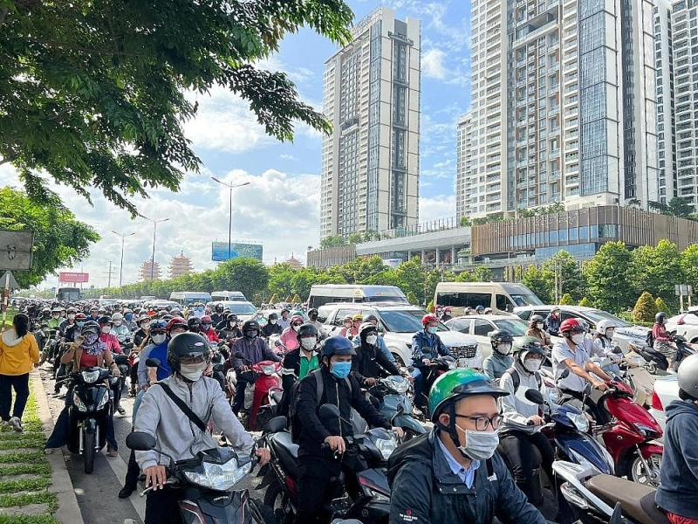
Em hãy sắp xếp các hình vào nhóm hình ảnh về đồng bằng và nhóm hình ảnh về miền núi
Hình 1
Hình 2
Hình 3
Hình 4
Hình 5
Hình 6
Hình 7
Hình 8
Hình 9
Notes:
3

Slide 4
- Nhóm hình ảnh về đồng bằng: Hình 3,6,8,9
- Nhóm hình ảnh về miền núi: Hình 1,2,4,5,7
Hình 1
Hình 2
Hình 3
Hình 4
Hình 5
Hình 6
Hình 7
Hình 8
Hình 9
Notes:
4

Slide 5
Điều kiện tự nhiên và kinh tế - xã hội khác nhau tạo nên bức tranh phân bố dân cư khá đa dạng giữa đồng bằng và miền núi, thành thị và nông thôn. Hiện nay, dân cư nước ta đang phân bố như thế nào? Quần cư nông thôn và quần cư thành thị có sự khác biệt ra sao? Chúng ta cùng tìm hiểu qua nội dung bài học hôm nay.

Slide 6
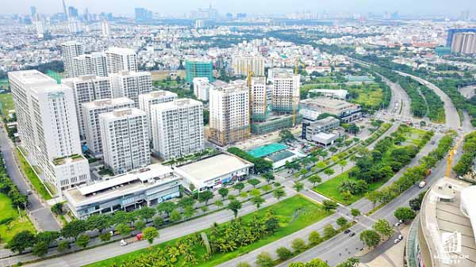
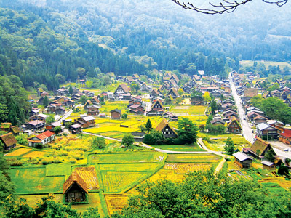
Tiết 2. Bài 2.
PHÂN BỐ DÂN CƯ VÀ CÁC LOẠI HÌNH QUẦN CƯ

Slide 7
NỘI DUNG BÀI HỌC
01
Đặc điểm phân bố dân cư
Quần cư thành thị và quần cư nông thôn
02

Slide 8
1. Đặc điểm phân bố dân cư

Slide 9
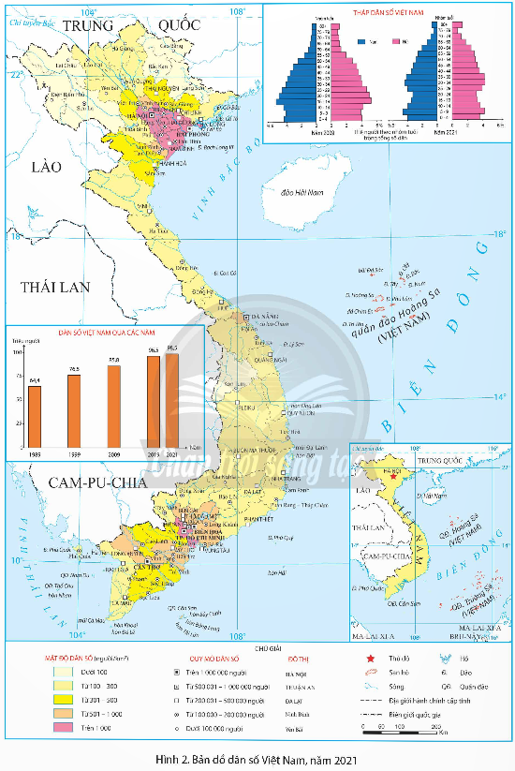
THẢO LUẬN NHÓM
Dựa vào Bản đồ bên và thông tin trong bài, hãy trình bày đặc điểm phân bố dân cư ở nước ta.

Slide 10
Bảng 2.1. Tỉ lệ dân thành thị và nông thôn nước ta, giai đoạn 1990 – 2021
(Đơn vị: %)
Năm | 1990 | 2000 | 2010 | 2021
Thành thị | 19,5 | 24,1 | 30,4 | 37,1
Nông thôn | 80,5 | 75,9 | 69,6 | 62,9
(Nguồn: Tổng cục Thống kê, năm 1991, 2001, 2011 và 2022)
PHIẾU HỌC TẬP SỐ 1
Khu vực | Đồng bằng | Miền núi
Đặc điểm khác biệt
Khu vực | Thành thị | Nông thôn
Đặc điểm khác biệt

Slide 11
Phân bố dân cư khác nhau giữa các khu vực
Đồng bằng
Miền núi
1
3
S_{đồng} _{bằng}
S_{cả} _{nước}
S_{miền} _{núi}
S_{cả} _{nước}
4
4
Số dân cả nước
Số dân cả nước
3
1
Số dân
Số dân
4
4

Slide 12
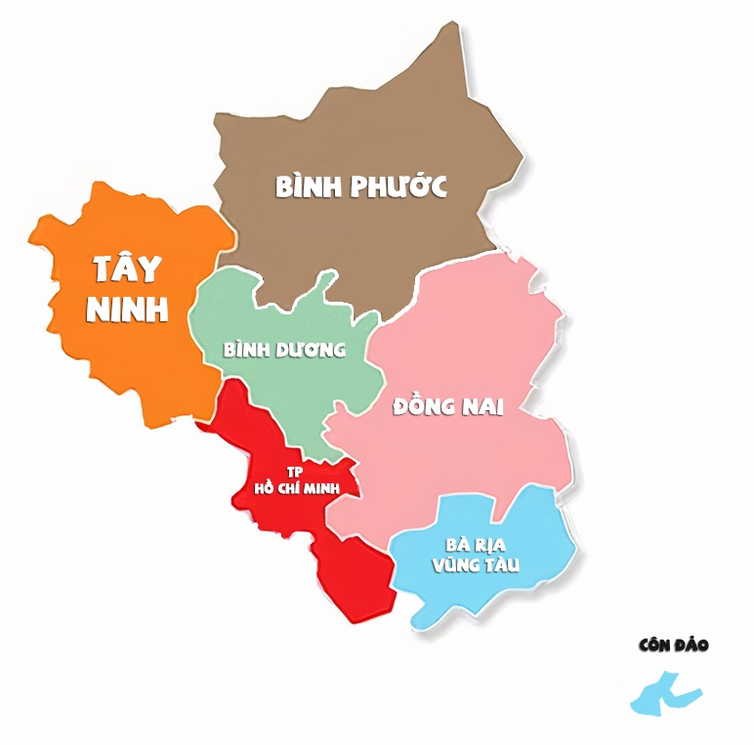
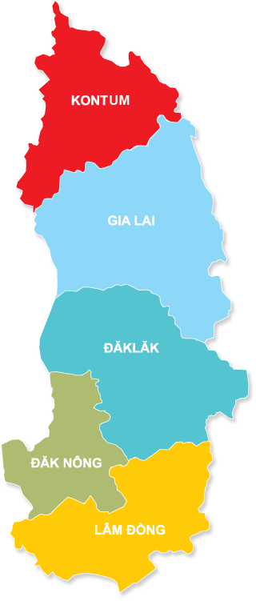
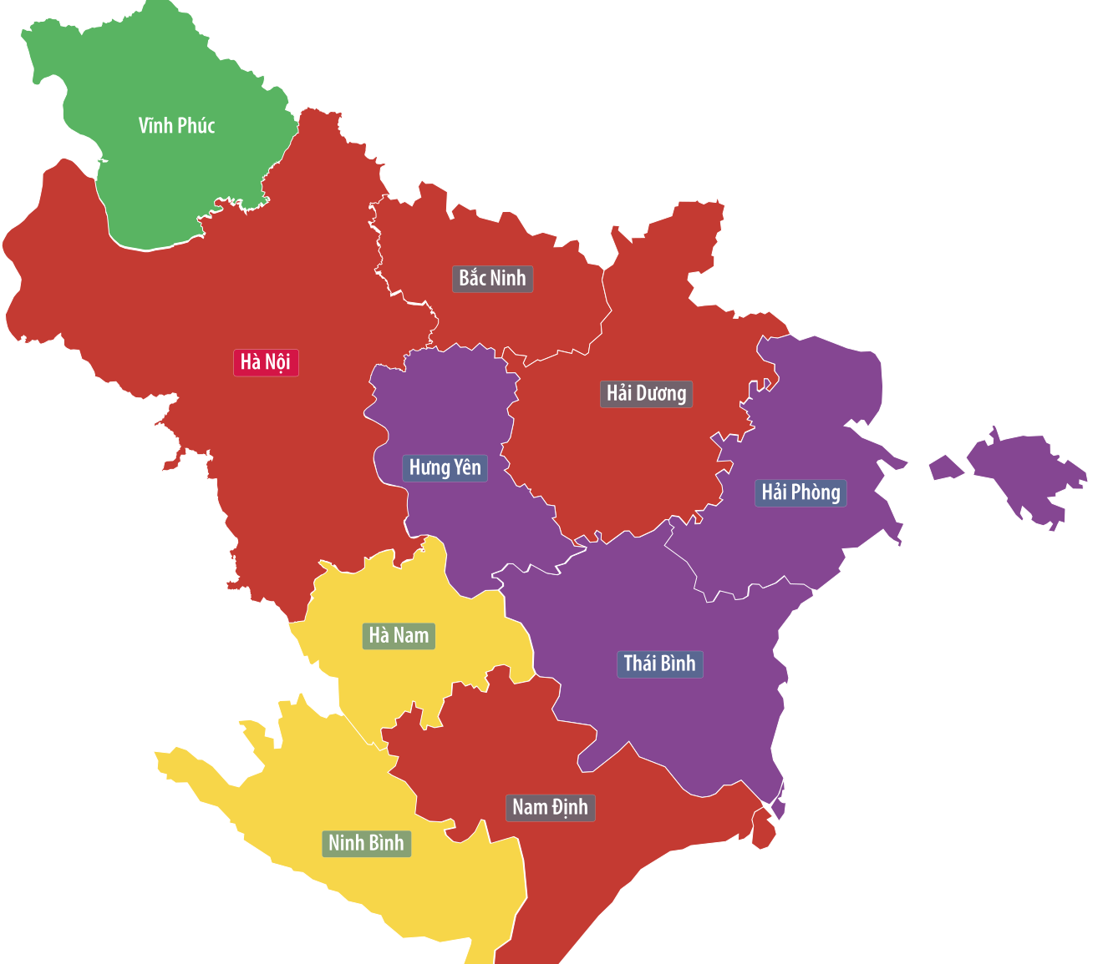
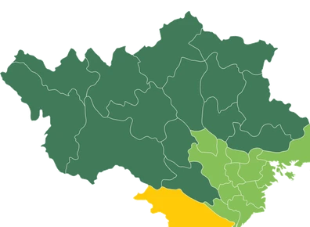

Đồng bằng
Miền núi
Đông Nam Bộ
778 người/km²
Đồng bằng sông Hồng
1091 người/km²
Trung du miền núi Bắc Bộ
136 người/km²
Tây Nguyên
111 người/km²
Có mật độ dân số cao nhất cả nước
Có mật độ dân số thấp nhất cả nước

Slide 13
BẢNG MẬT ĐỘ DÂN SỐ CÁC VÙNG NĂM 2022 (người/km²)
CÁC VÙNG | MẬT ĐỘ DÂN SỐ
Cả nước | 300
Trung du và miền núi Bắc Bộ | 137
Đồng bằng sông Hồng | 1102
Bắc Trung Bộ và Duyên hải miền Trung | 216
Tây Nguyên | 112
Đông Nam Bộ | 799
Đồng bằng sông Cửu Long | 426
Hà Nội | 2511
TP. Hồ Chí Minh | 4481
(Theo Niên giám thống kê 2022)

Slide 14


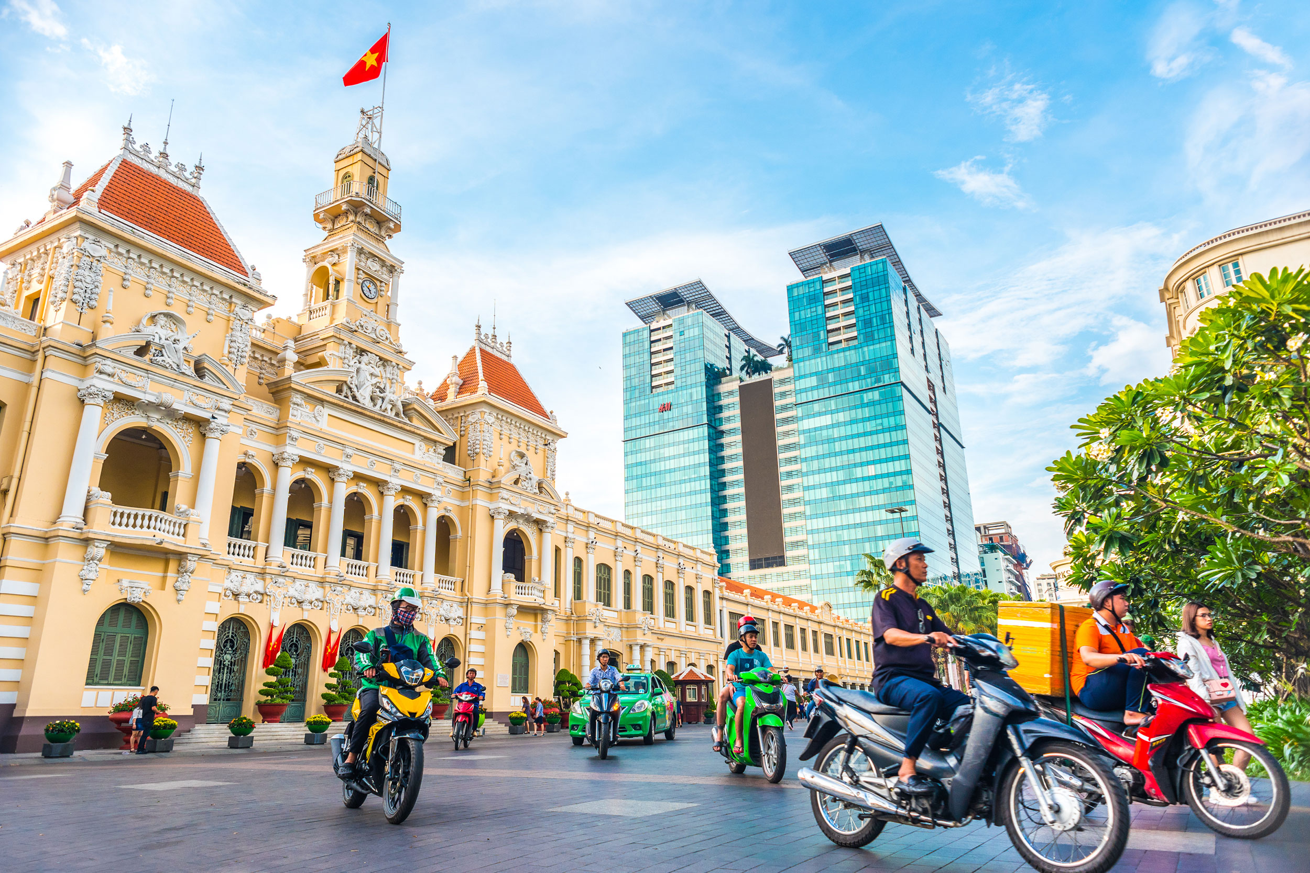
Phân bố dân cư khác nhau giữa các khu vực
Thành thị
Nông thôn
Tỉ lệ: thấp, xu hướng tăng nhanh.
Thành phố có mật độ dân số cao:
Tỉ lệ: cao, xu hướng giảm dần.
Năm 1990
Năm 2021
80,5%
62,9%
Hà Nội
2480 người/km²
TP. Hồ Chí Minh
4375 người/km²

Slide 15
Đông Nam Bộ
Trung du và miền núi Bắc Bộ
Tỉ lệ dân thành thị cao nhất (66,4%)
Tỉ lệ dân thành thị thấp nhất (20,4%)

Slide 16
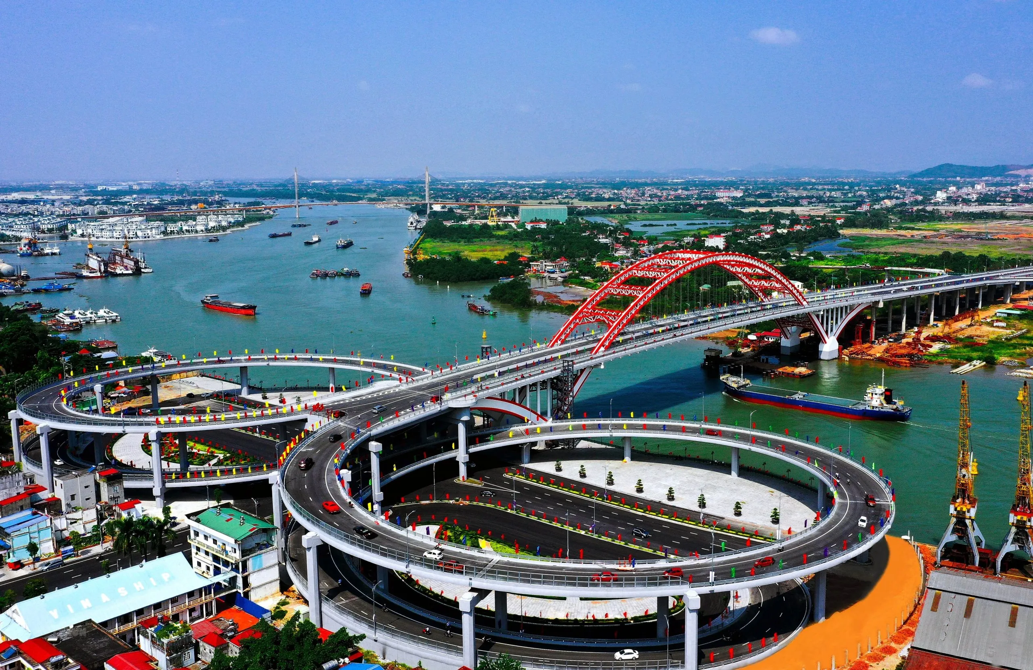
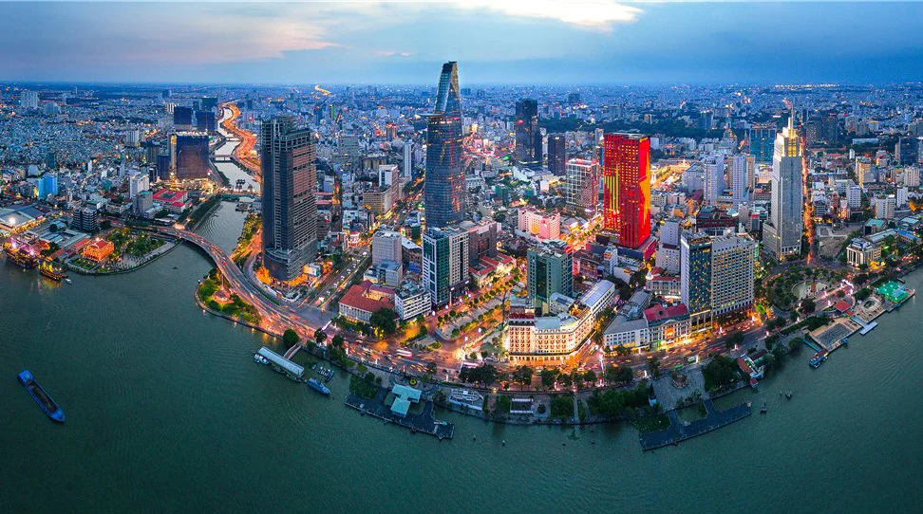

Một số đô thị đông dân
Hải Phòng
TP. Hồ Chí Minh
Đà Nẵng

Slide 17
1. Đặc điểm phân bố dân cư
- Sự phân bố dân cư nước ta có sự khác biệt giữa đồng bằng và trung du, miền núi, giữa thành thị và nông thôn.
- Mật độ dân số bình quân của nước ta là 297 người/km² (năm 2021)
- Phân bố dân cư đang thay đổi theo hướng ngày càng hợp lí hơn.

Slide 18
2. Quần cư thành thị và quần cư nông thôn

Slide 19
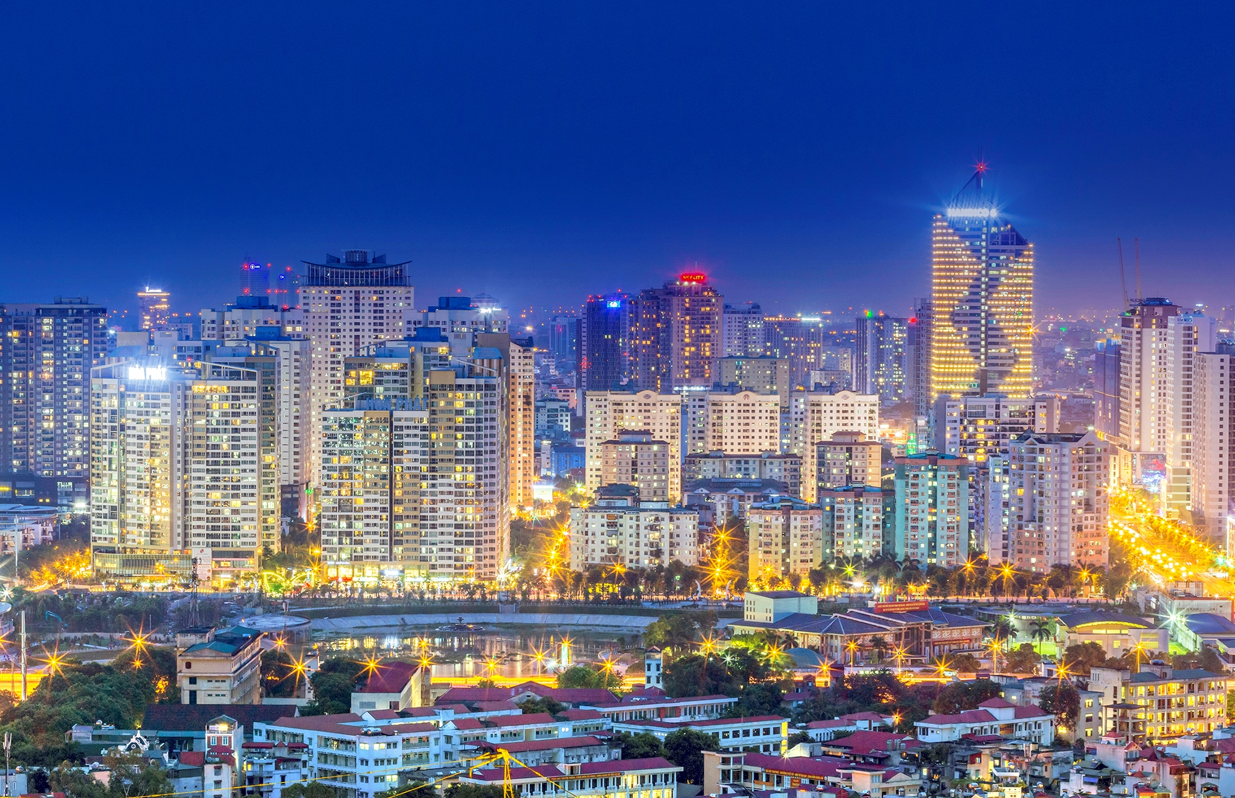
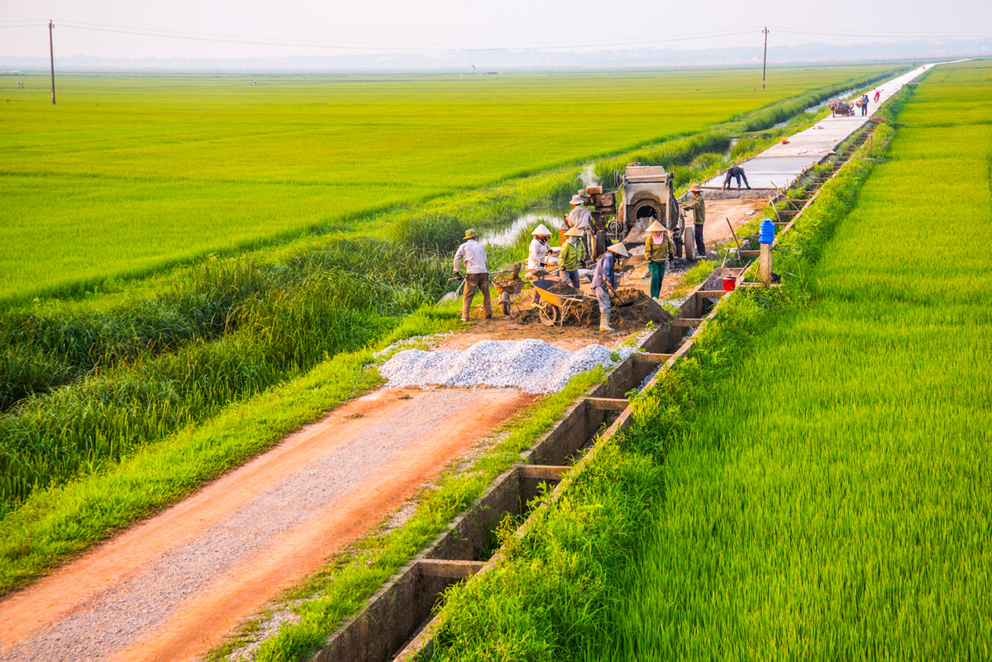
Quần cư thành thị
Quần cư nông thôn
Thảo luận theo bàn. Cho biết sự khác nhau giữa hai loại quần cư?

Slide 20
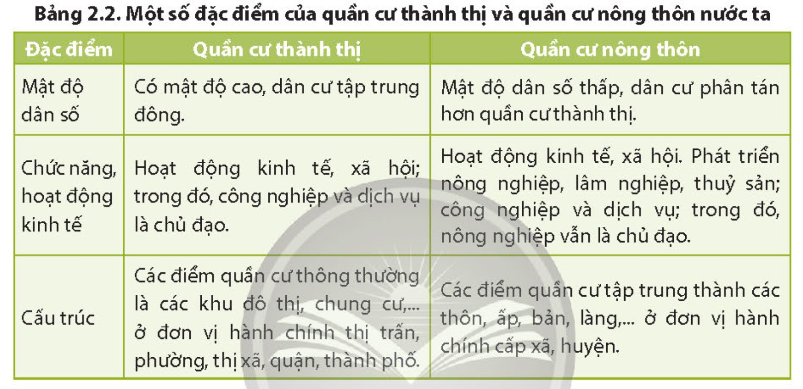
Hãy trình bày sự khác biệt giữa quần cư thành thị và quần cư nông thôn ở nước ta theo bảng sau:
Đặc điểm | Quần cư thành thị | Quần cư nông thôn
Mật độ dân số
Chức năng, hoạt động kinh tế
Cấu trúc

Slide 21
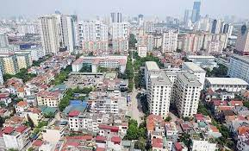
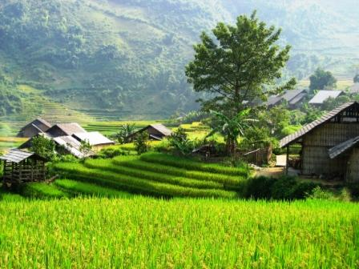
Đặc điểm | Quần cư thành thị | Quần cư nông thôn
Mật độ dân số | Có mật độ cao, dân cư tập trung đông. | Mật độ dân số thấp, dân cư phân tán hơn quần cư thành thị.

Slide 22
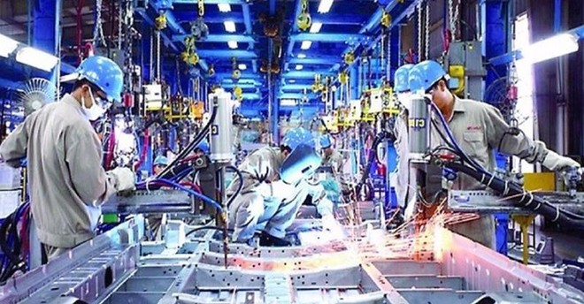
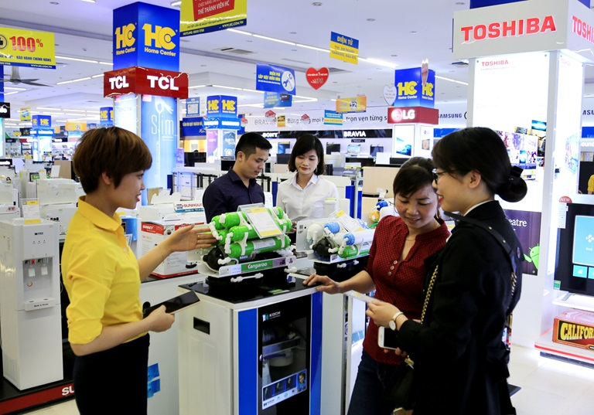
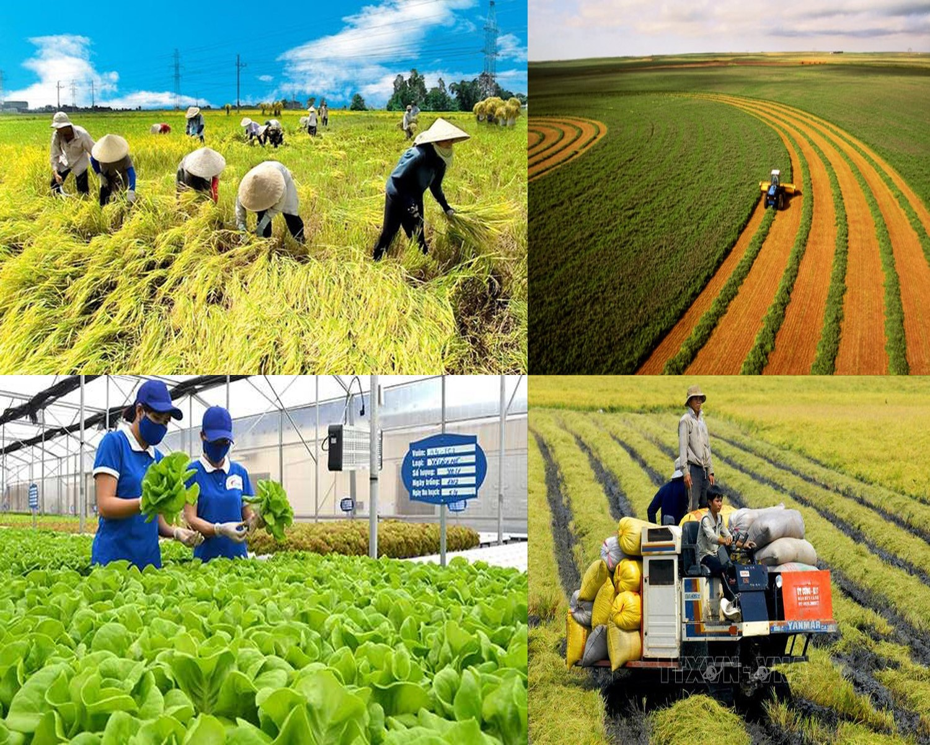
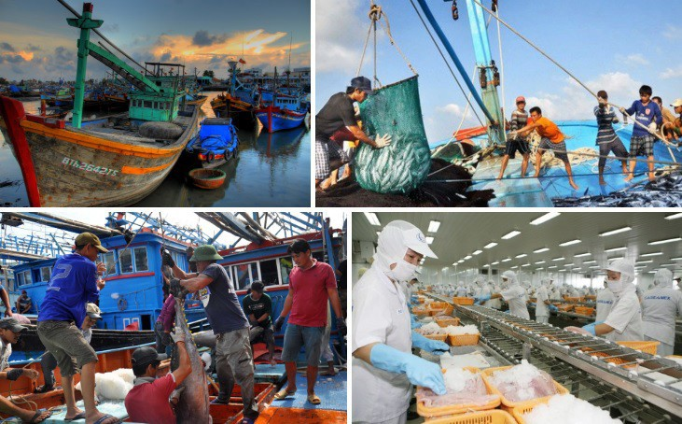
Đặc điểm | Quần cư thành thị | Quần cư nông thôn
Chức năng, hoạt động kinh tế | Hoạt động kinh tế, xã hội. Trong đó, công nghiệp và dịch vụ là chủ đạo | Hoạt động kinh tế, xã hội. Phát triển nông nghiệp, lâm nghiệp, thủy sản, công nghiệp và dịch vụ. Trong nó nông nghiệp vẫn là chủ đạo.

Slide 23
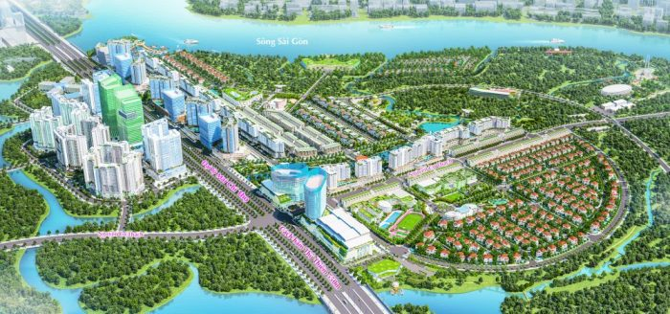
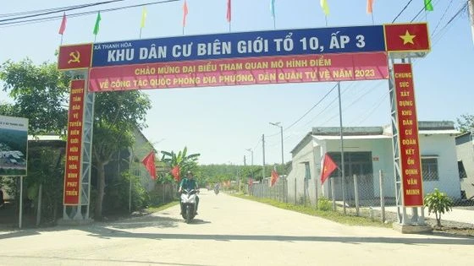
Đặc điểm | Quần cư thành thị | Quần cư nông thôn
Cấu trúc | Các điểm quần cư thông thường là các khu đô thị, chung cư,.. ở đơn vị hành chính thị trấn, phường, thị xã, quận, thành phố. | Các điểm quần cư tập trung thành các thôn, ấp, bản, làng.. ở đơn vị hành chính cấp xã, huyện

Slide 24
2. Quần cư thành thị và quần cư nông thôn
- Quần cư thành thị: đông dân, hoạt động kinh tế chủ yếu là công nghiệp và dịch vụ; điểm quần cư là khu đô thị, chung cư,...
- Quần cư nông thôn: thưa dân, hoạt động kinh tế chủ yếu là nông nghiệp; điểm quần cư là thôn, ấp, xã,...

Slide 25
TRÒ CHƠI
TÌM HIỂU
CÁC VÙNG ĐỊA LÍ
VIỆT NAM

Slide 26
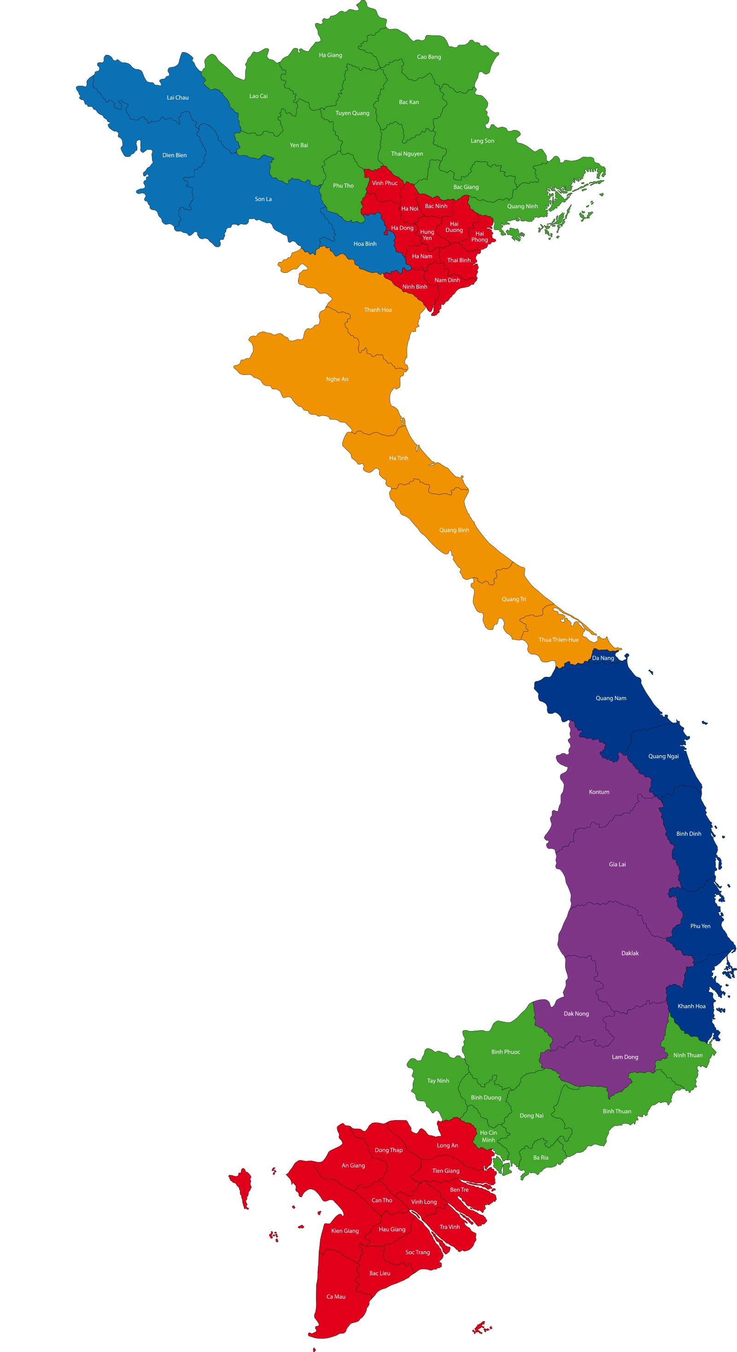




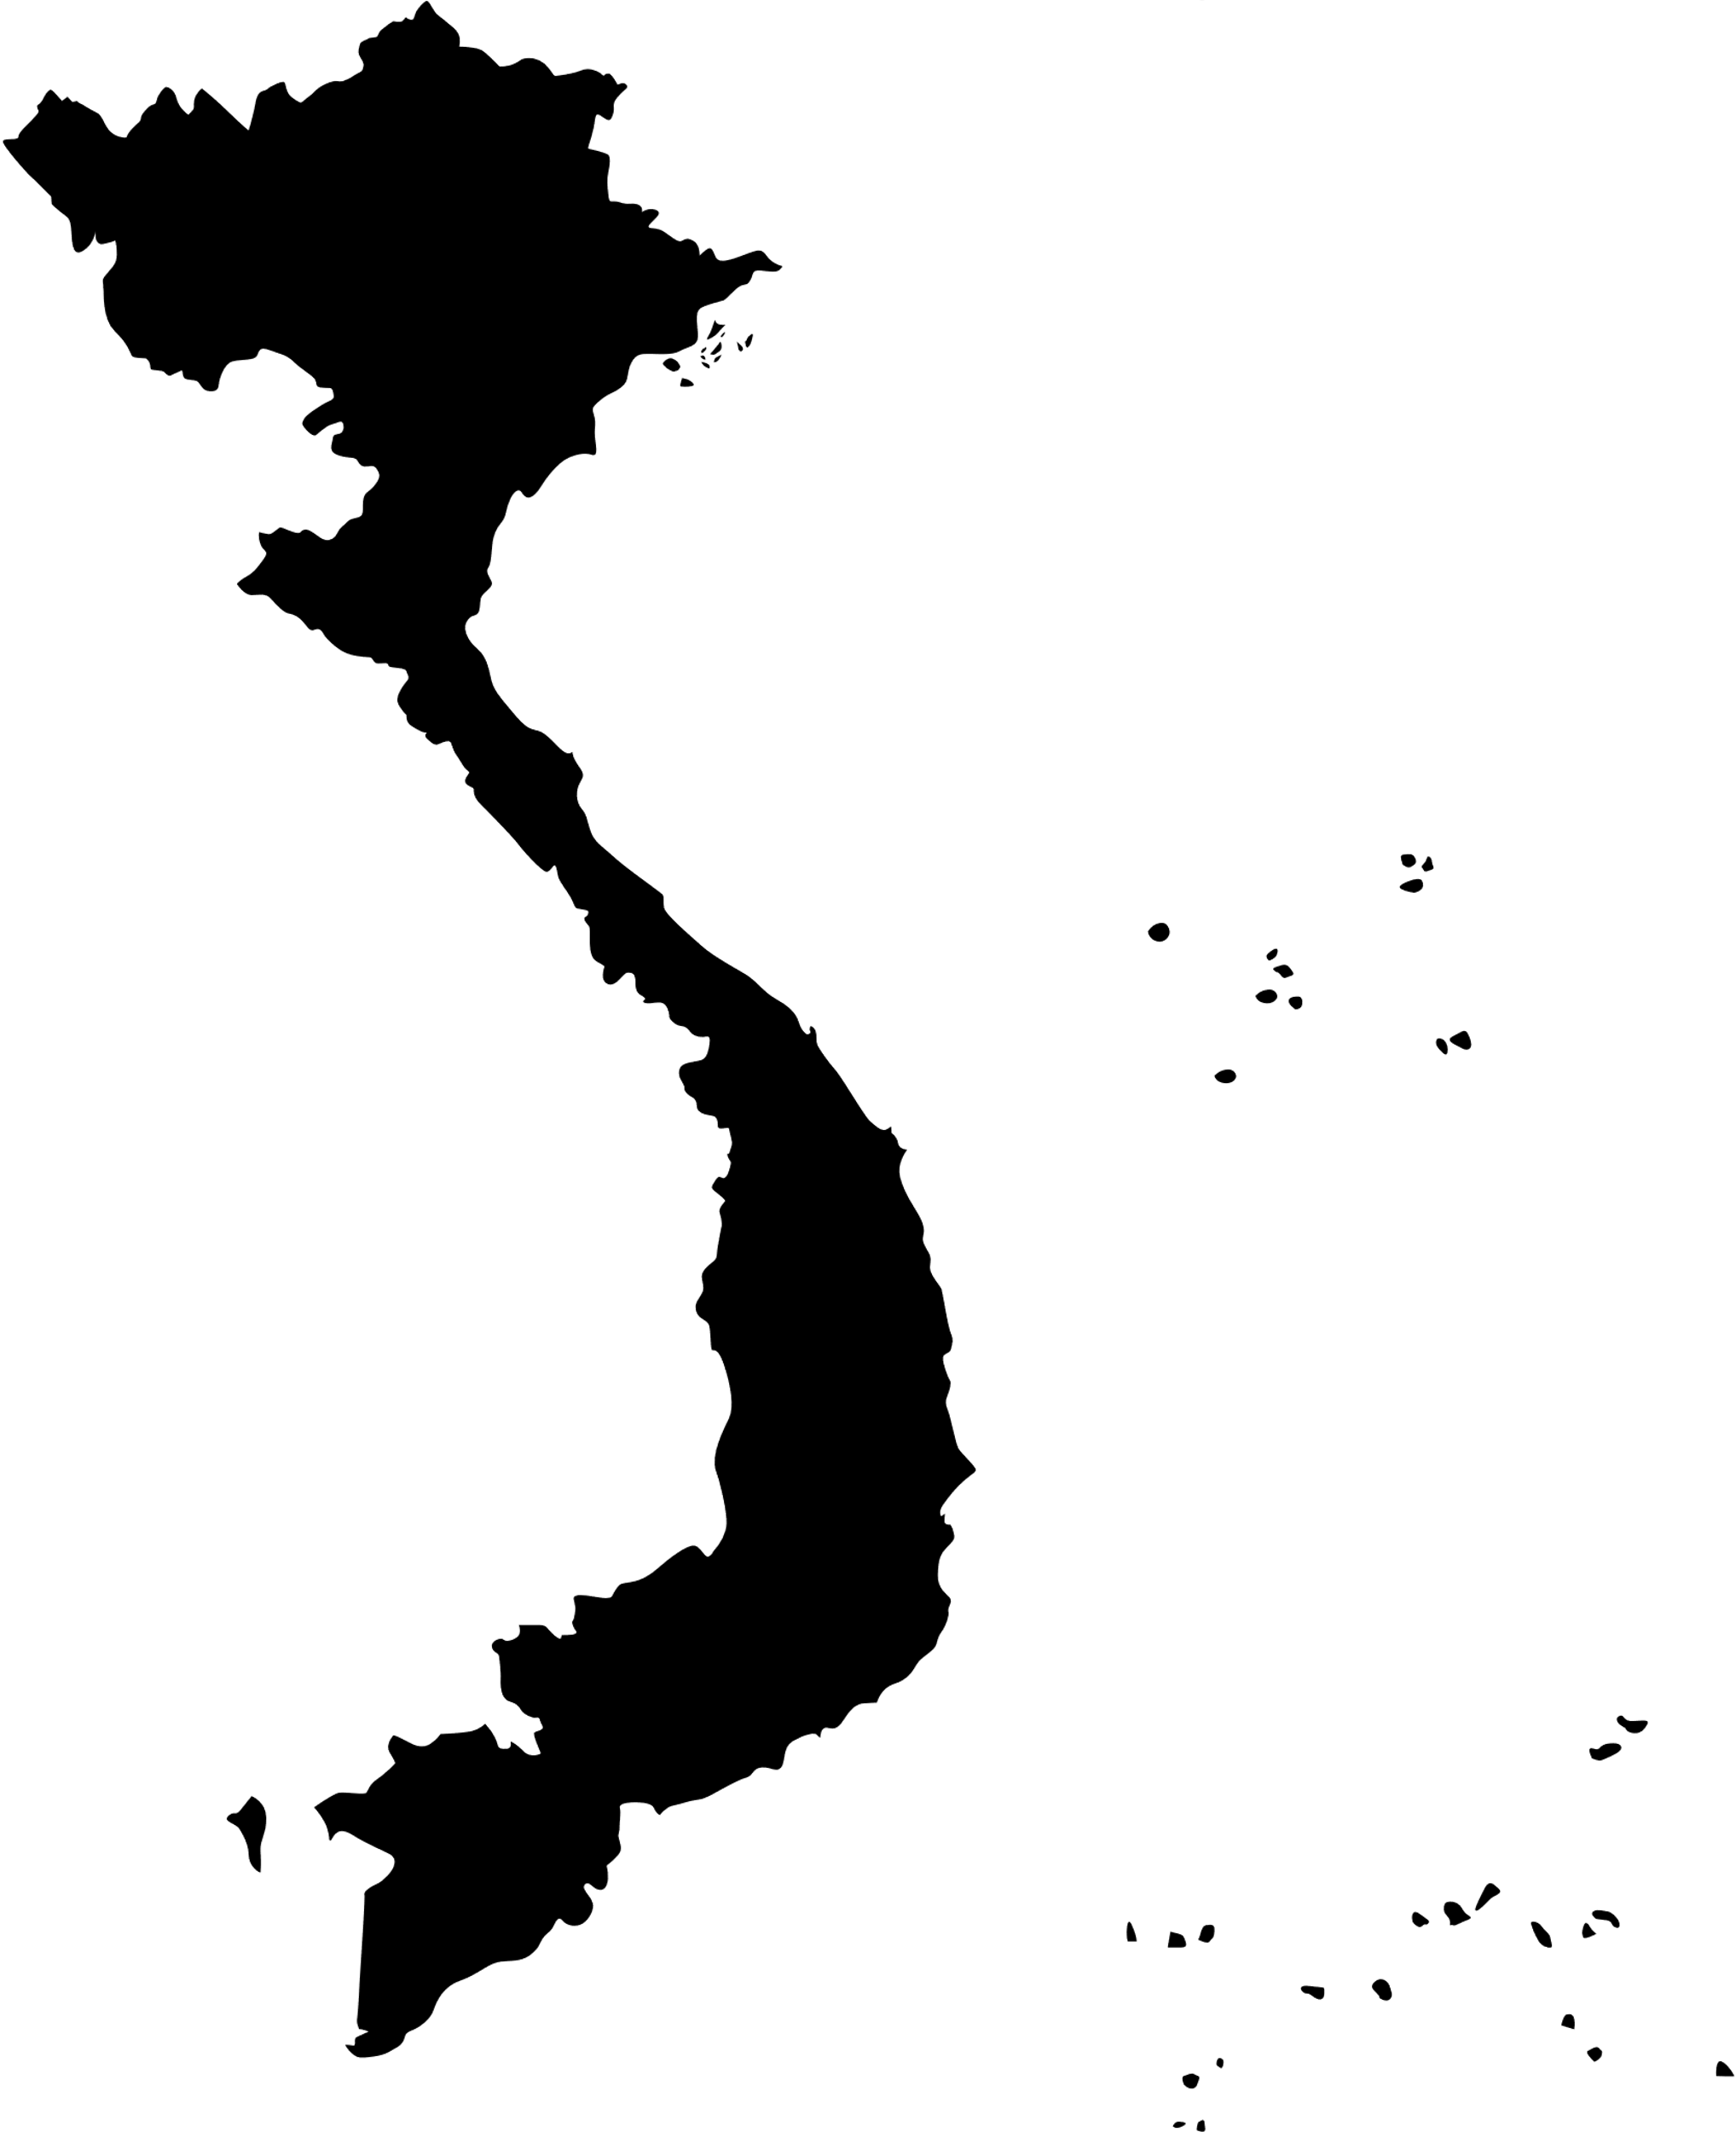





Slide 27


Theo số liệu năm 2021,
mật độ dân số của nước ta là bao nhiêu?
1
A
B
C
D
297 người/km².
111 người/km²
780 người/km².
145 người/km².

Slide 28
Vùng có mật độ dân số cao nhất là
2
A
B
C
D
Đồng bằng sông Cửu Long và Bắc Trung Bộ.
Nam Trung Bộ, Đông Nam Bộ.
Trung du và miền núi Bắc Bộ, Tây Nam Bộ.
Đồng bằng sông Hồng và Đông Nam Bộ.

Slide 29
Đặc điểm dân thành thị nước ta là
3
A
B
C
D
Tỉ lệ cao, nhưng có xu hướng giảm.
Tỉ lệ thấp, song có xu hướng tăng nhanh.
Tỉ lệ trung bình, có xu hướng tăng.
Tỉ lệ thấp và
có xu hướng giảm.

Slide 30
Đâu không phải là nguyên nhân dẫn đến sự khác biệt
về phân bố dân cư giữa đồng bằng và trung du, miền núi
và giữa thành thị và nông thôn?
4
A
B
C
D
Do điều kiện tự nhiên.
Do điều kiện kinh tế - xã hội.
Do ảnh hưởng của tôn giáo.
Do khả năng tiếp cận việc làm, giáo dục và dịch vụ y tế.

Slide 31
Đâu không phải là nguyên nhân thúc đẩy quá trình phát triển
kinh tế - xã hội nông thôn, làm thay đổi đặc điểm quần cư
thành thị và nông thôn?
5
A
B
C
D
Quá trình công nghiệp hóa, hiện đại hóa.
Chương trình cải cách hành chính.
Chương trình mục tiêu quốc gia xây dựng nông thôn mới.
Chương trình mục tiêu quốc gia xây dựng nông thôn mới.

Slide 32
LUYỆN TẬP
Nhiệm vụ: Dựa vào hình 2:
Xác định các địa phương có mật độ dân số trên 1000 người/km².
Giải thích nguyên nhân.

Slide 33
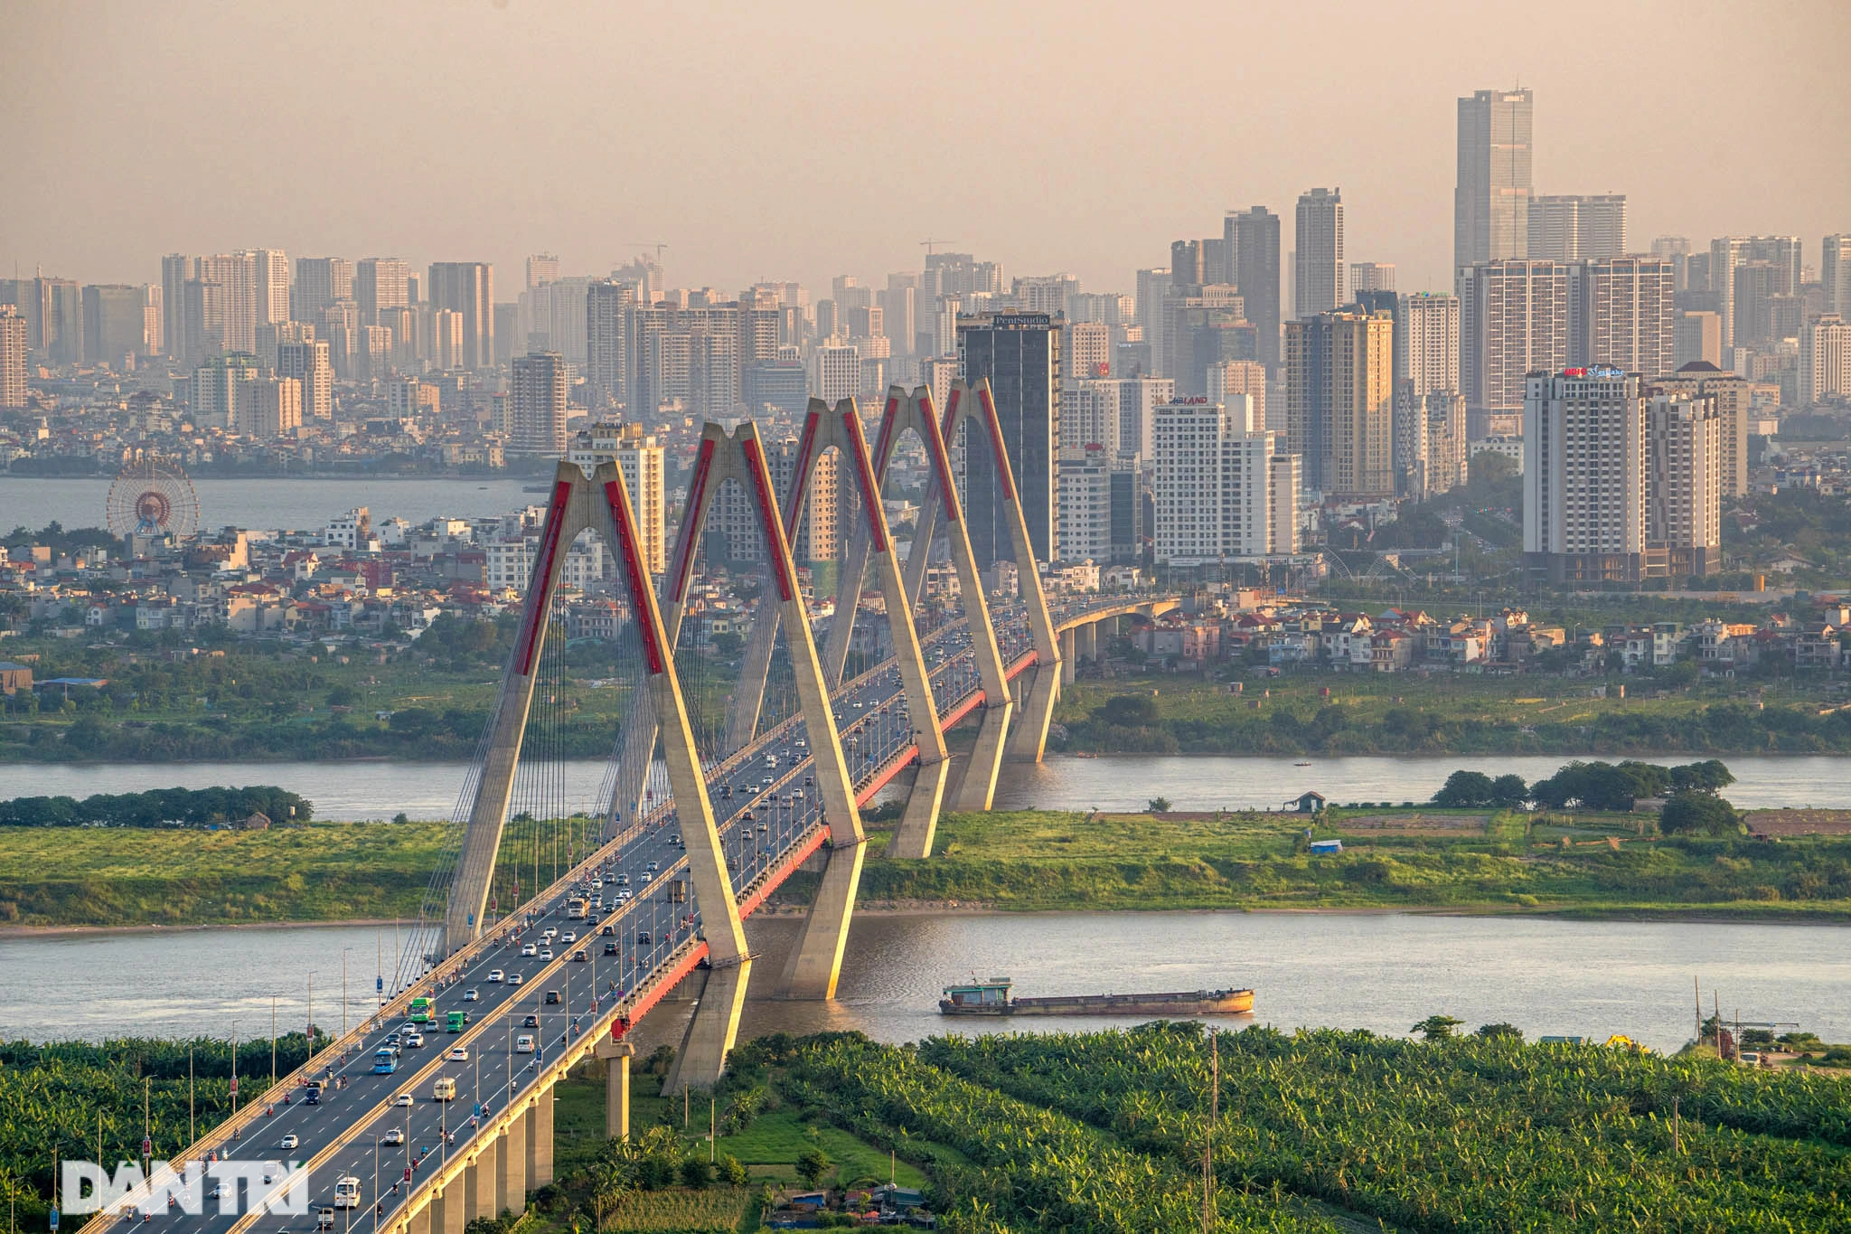

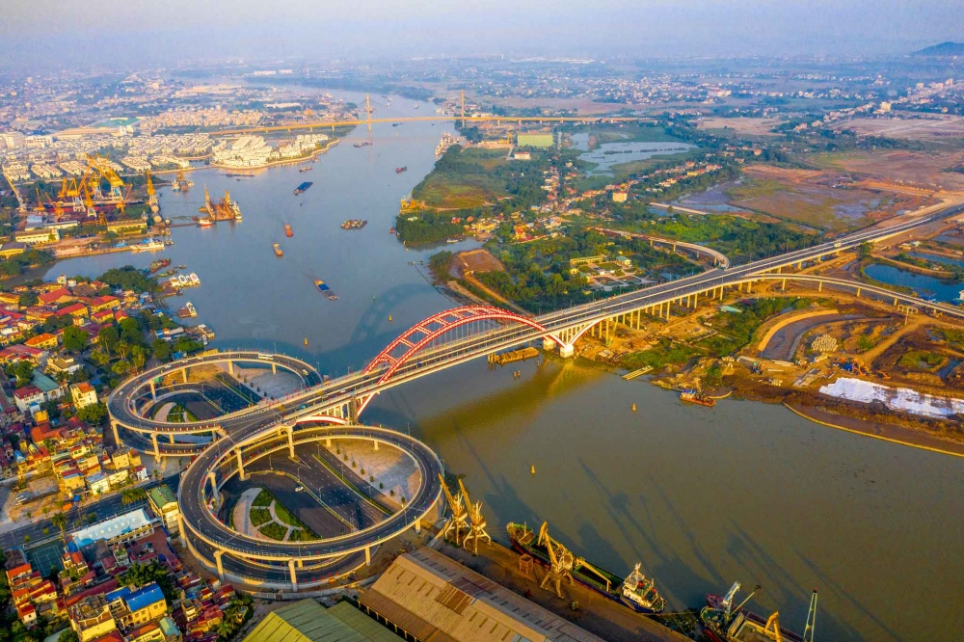
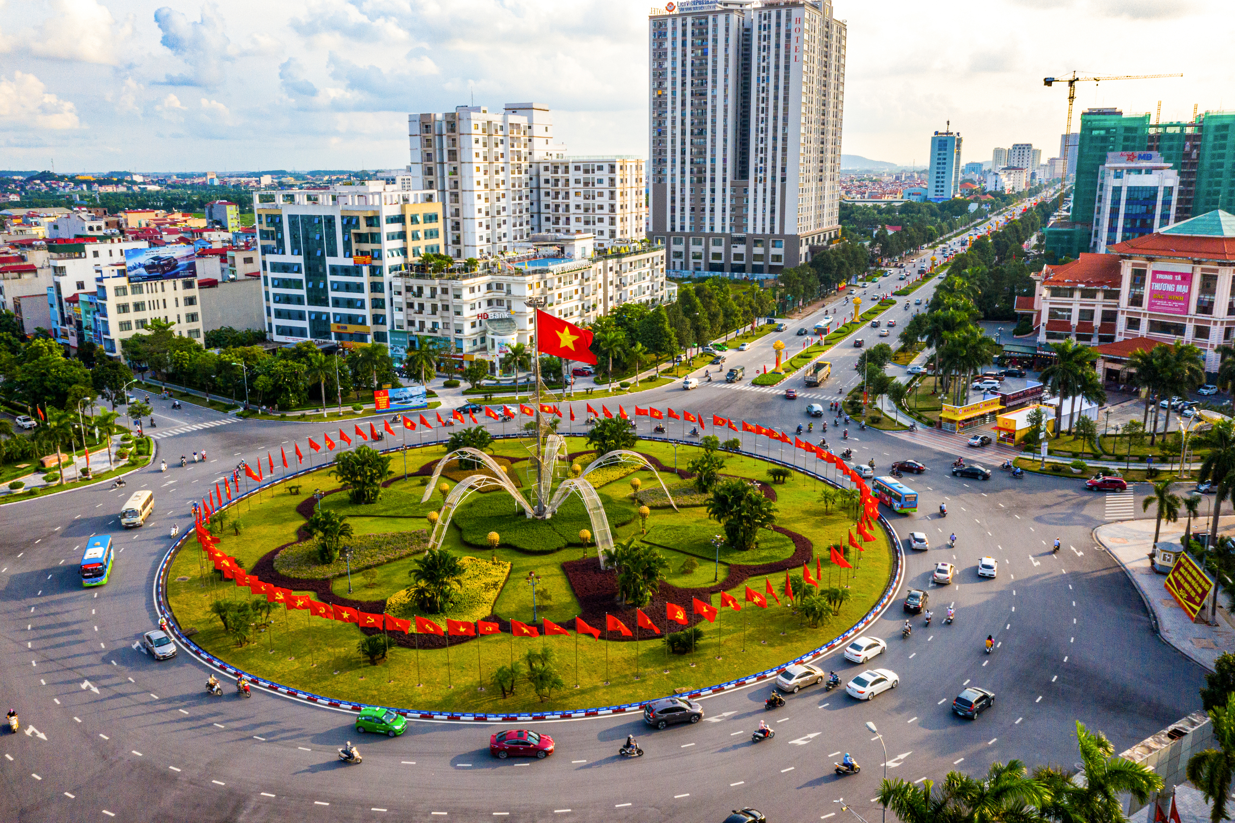
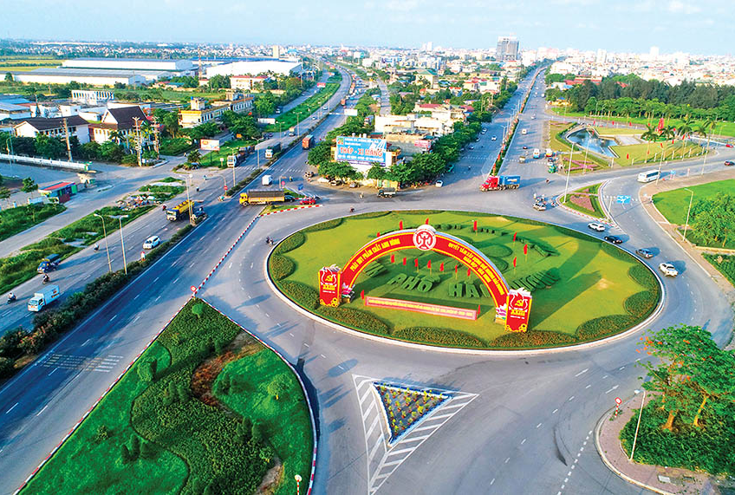
Các địa phương có mật độ dân số trên 1 000 người/km² là:
Hà Nội
Hưng Yên
Hải Phòng
Bắc Ninh
Hải Dương

Slide 34
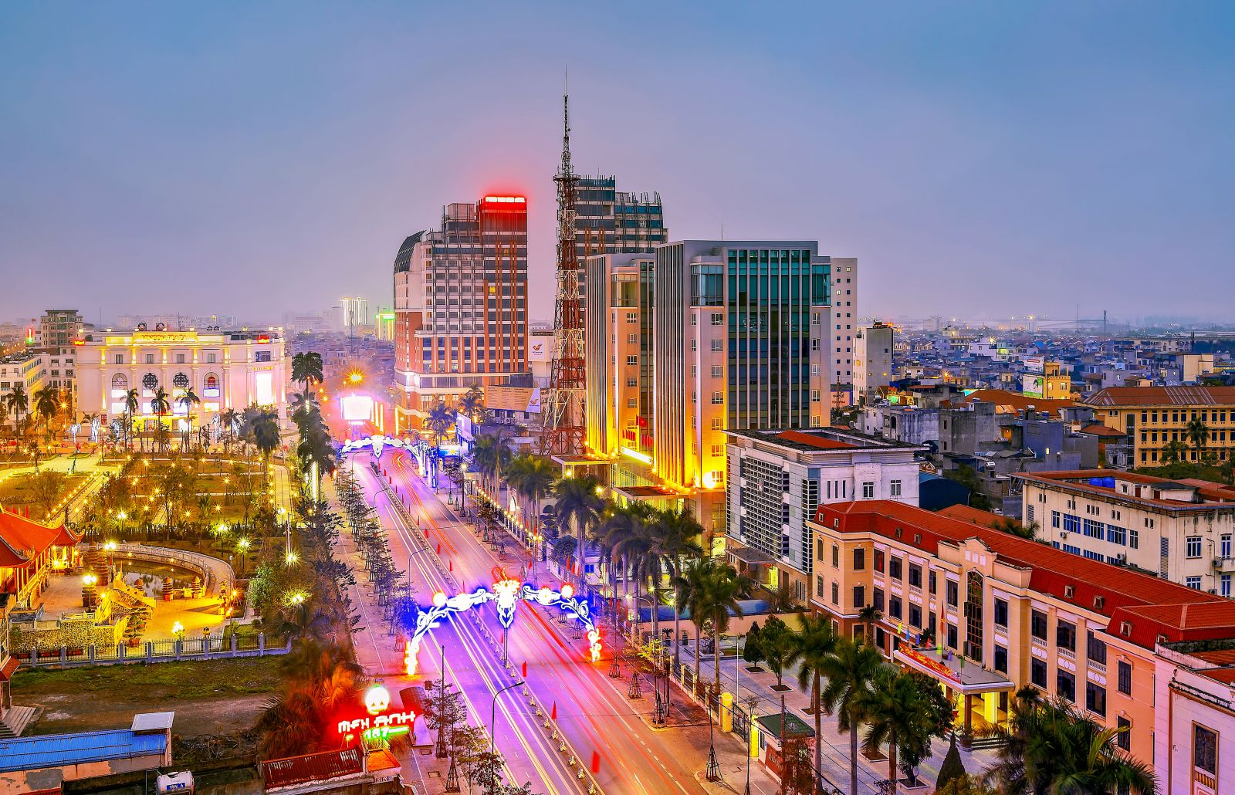
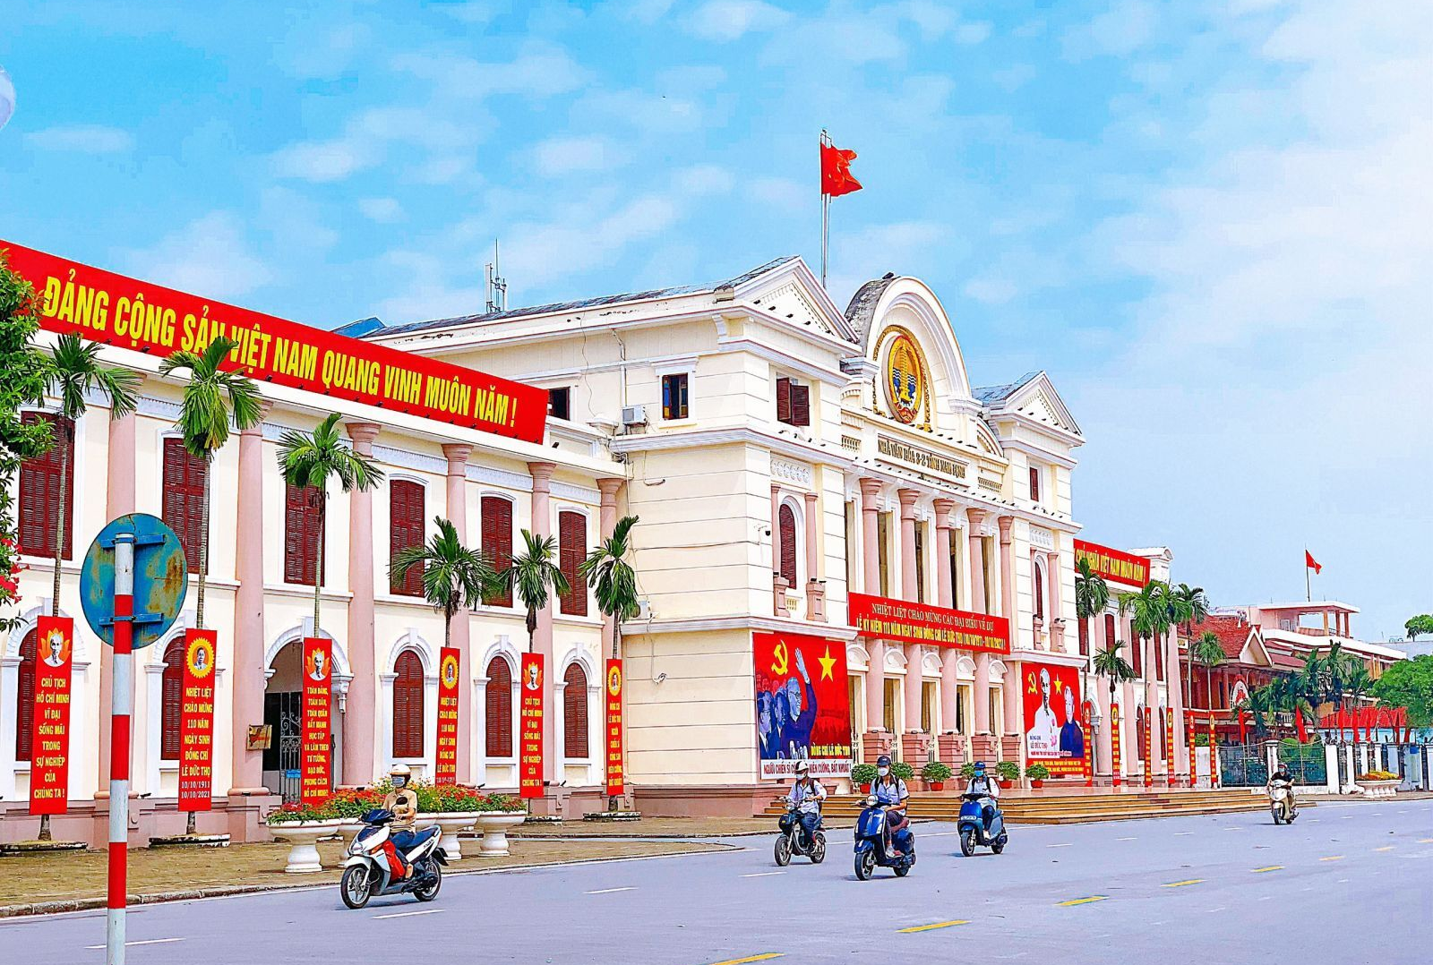
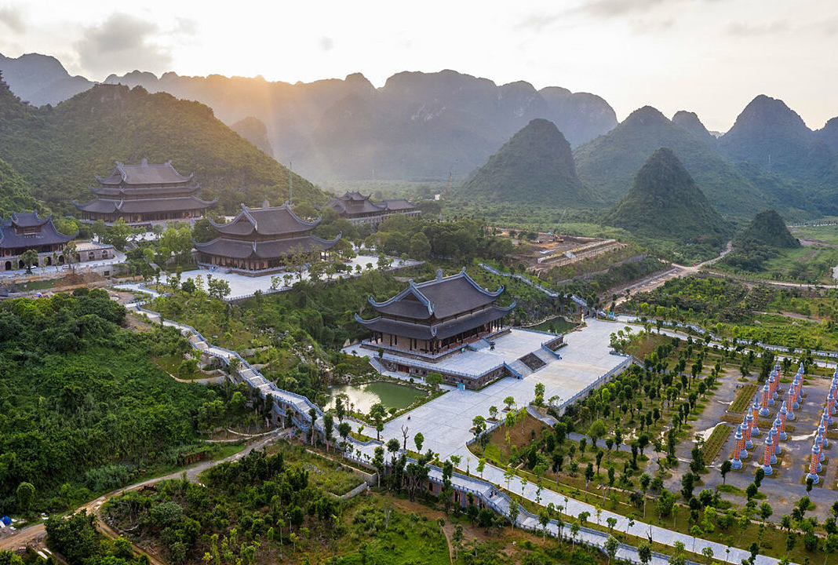
Các địa phương có mật độ dân số trên 1 000 người/km² là:
Thái Bình
Nam Định
Hà Nam
TP. Hồ Chí Minh
Giải thích: Các địa phương trên đều nằm ở vùng đồng bằng, có điều kiện tự nhiên thuận lợi cho hoạt động sống và sản xuất, các điều kiện kinh tế - xã hội phát triển, khả năng tiếp cận việc làm tốt, giáo dục và dịch vụ y tế đảm bảo.

Slide 35

VẬN DỤNG
Nhiệm vụ: Hãy tìm hiểu và viết báo cáo ngắn về đặc điểm loại hình quần cư em đang sống.

Slide 36
HƯỚNG DẪNTỰ HỌC
Ôn lại kiến thức đã học
Hoàn thành phần Vận dụng SGK tr.135.
Đọc và tìm hiểu trước Bài 3: Thực hành: Phân tích vấn đề việc làm ở địa phương.

